Slide 1
3D IGRA Defend the castle
Miran Levar, 63090369
Alan Lukežič, 63090089

Slide 2
KONCEPT
Prvoosebna igra
Branjenje gradu pred sovražniki
Uničiti čim več sovražnikov preden dosežejo grad
3 vrste sovražnikov, 2 vrsti orožja
Konec igre – življenje gradu pade na nič

Slide 3
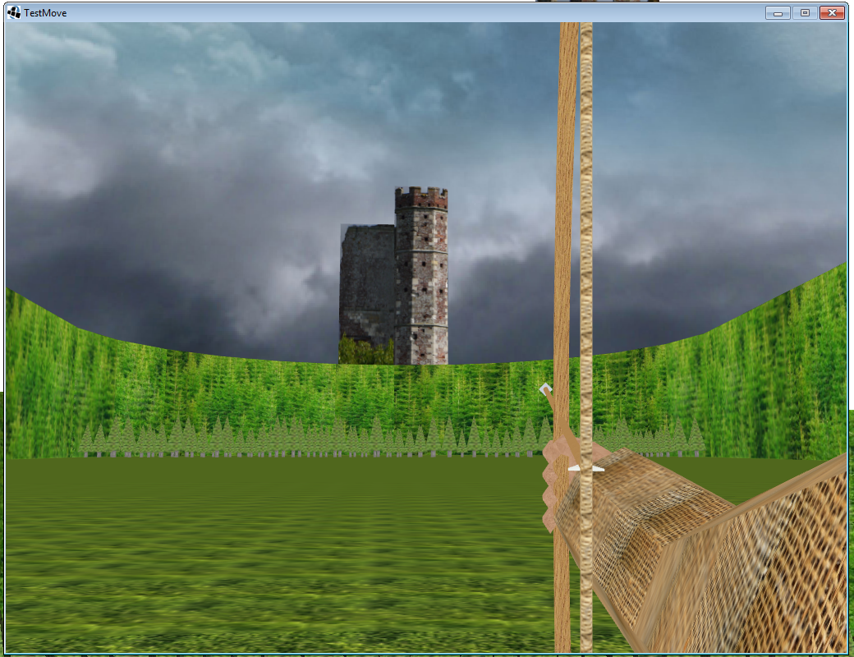
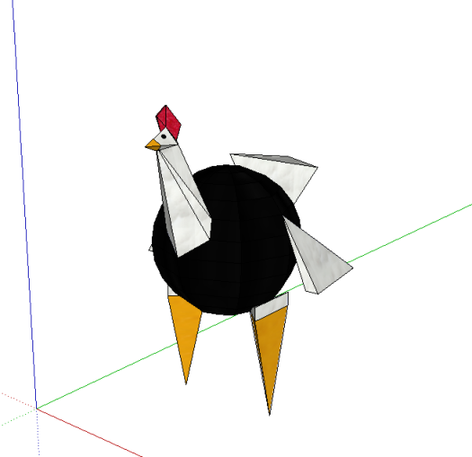
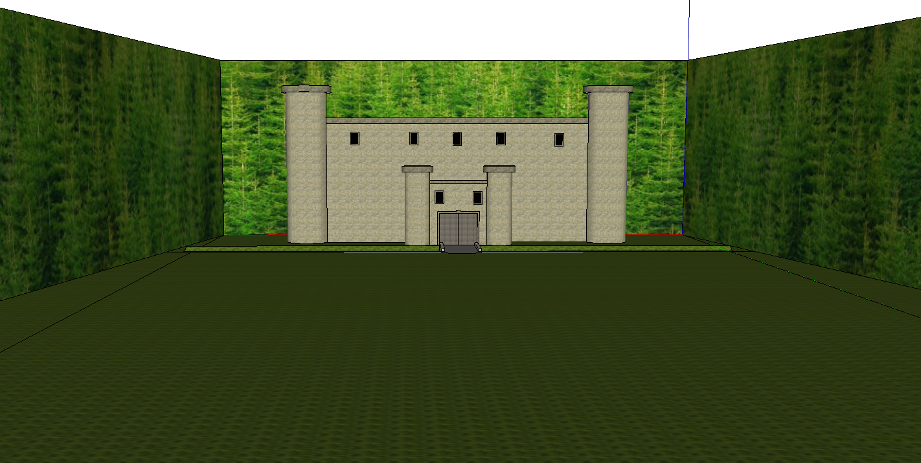
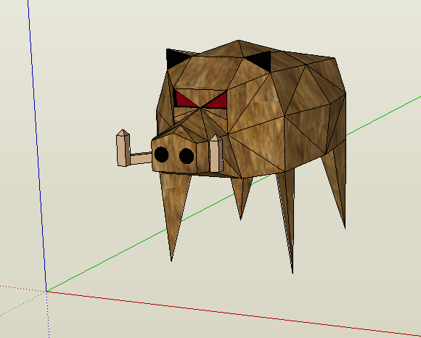
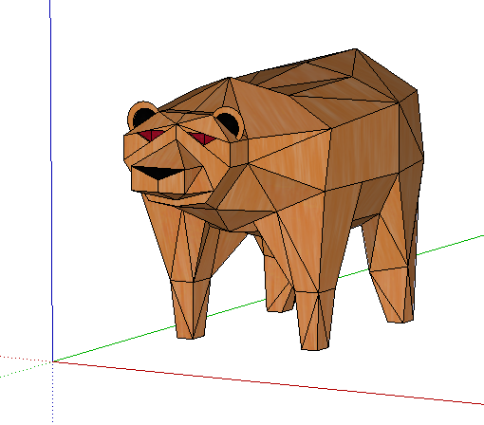
Modeli

Slide 4

Kaj je manjkalo?
Detekcija trkov
Delovanje orožja
Timer
HUD
Meni
Gameplay

Slide 5
Hvala za pozornost ?

